Slide 1
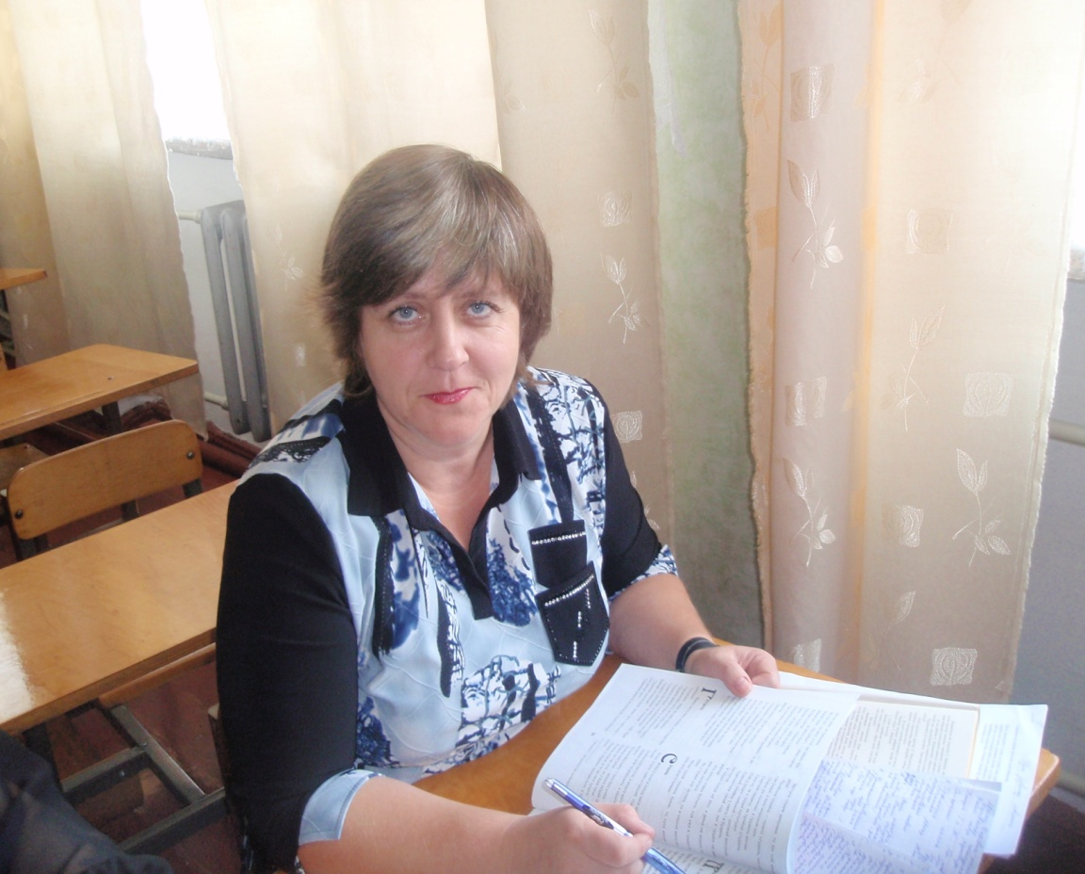
Курасова Виктория Николаевна
учитель начальных классов Новодонецкой общеобразовательной школы I-III ст. №17 Добропольского городского совета Донецкой области

Slide 2
ОБОБЩЕНИЕ ПЕДАГОГИЧЕСКОГО ОПЫТА
«ИГРОВАЯ ДЕЯТЕЛЬНОСТЬ
КАК СРЕДСТВО РАЗВИТИЯ
ТВОРЧЕСКИХ ИНТЕРЕСОВ
МЛАДШИХ ШКОЛЬНИКОВ»

Slide 3
«В игре ребенок живет и следы этой жизни глубже остаются в нем, чем следы настоящего»
К. Ушинский
«Воспитание будущего деятеля происходит прежде всего в игре»
А. Макаренко

Slide 4
Актуальность опыта
Проблема школы
Инновационные технологии в учебно-воспитательном процессе
Сохранение авторитета педагога, формирование уважения младших школьников к старшему поколению
Противоречие в образовательном процессе:
Традиционные технологии обучения и воспитания учащихся
?
Творческий образовательный процесс
Формирование самостоятельной сильной творческой личности школьника, способного осуществлять нравственный выбор, нести за него ответственность, саморазвиваться и самореализовываться

Slide 5
Цель педагогического опыта
Методы достижения поставленной цели:
практическое выявление конкретных игровых форм обучения, позволяющих сохранять стабильно высокий интерес учащихся к образовательному процессу;
постоянное расширение практического разнообразия используемых обучающих и развивающих игр;
мониторинг результатов использования различных игровых технологий, установление рациональности частоты использования конкретных видов игр.
Разработка комплекса игр для творческого развития учащихся

Slide 6
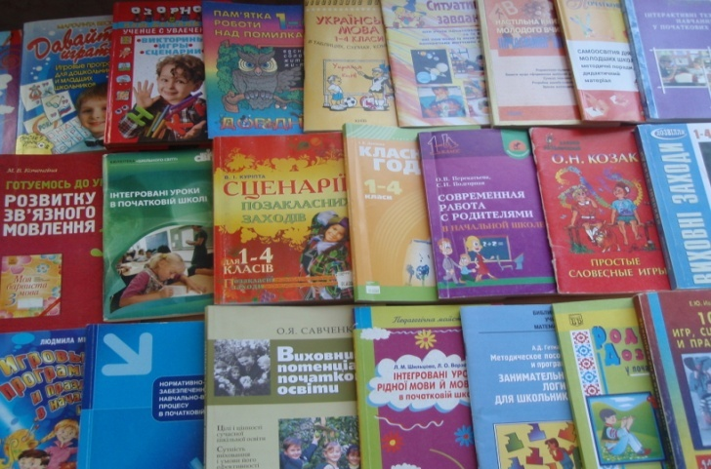
Теоретическая основа опыта
Работы А.Макаренко, В.Сухомлинского, К. Ушинского
«Школа ігромайстерності» Микола Шуть
Пидкасистый П. И. «Технология игры в обучении и развитии»
Шмалов С. А. «Игры учащихся – феномен культуры»
Ионова О. М. «Организация внеклассной работы с учащимися младших классов и детских садов»
Скобликова О. В. «Психомоторные компоненты обучения (игры, упражнения)»
Горовенко В. И. «Обучение в игре»

Slide 7
Из раскрытия понятия игры педагогами, психологами различных научных школ можно выделить ряд общих положений:
Игра выступает самостоятельным видом развивающей деятельности детей разных возрастов.
2. Игра детей есть самая свободная форма их деятельности, в которой осознается, изучается окружающий мир, открывается широкий простор для личного творчества, активности самопознания, самовыражения.
3. Игра – первая ступень деятельности ребенка дошкольника, изначальная школа его поведения, нормативная и равноправная деятельность младших школьников, меняющих свои цели по мере взросления учащихся.
4. Игра есть практика развития. Дети играют, потому что развиваются, и развиваются потому, что играют.
5. Игра – свобода самораскрытия, саморазвития с опорой на подсознание, разум и творчество.
6. Игра – главная сфера общения детей; в ней решаются проблемы межличностных отношений, приобретается опыт взаимоотношений людей.

Slide 8
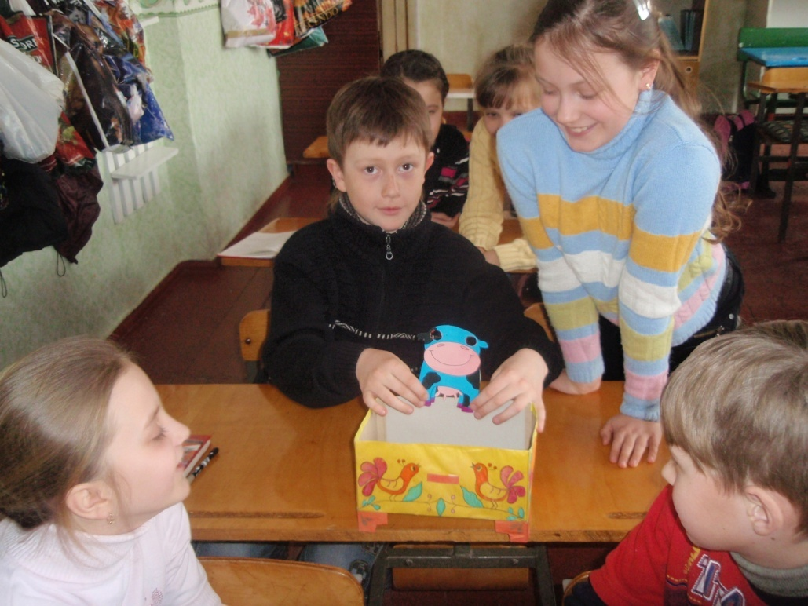
Виды игр:
- подвижные игры;
- детские народные игры;
- дидактические игры;
- интеллектуальные игры;
- игры с логической нагрузкой;
- деловые игры;
- игры со стихотворным заданием;
- игры-драматизации.

Slide 9
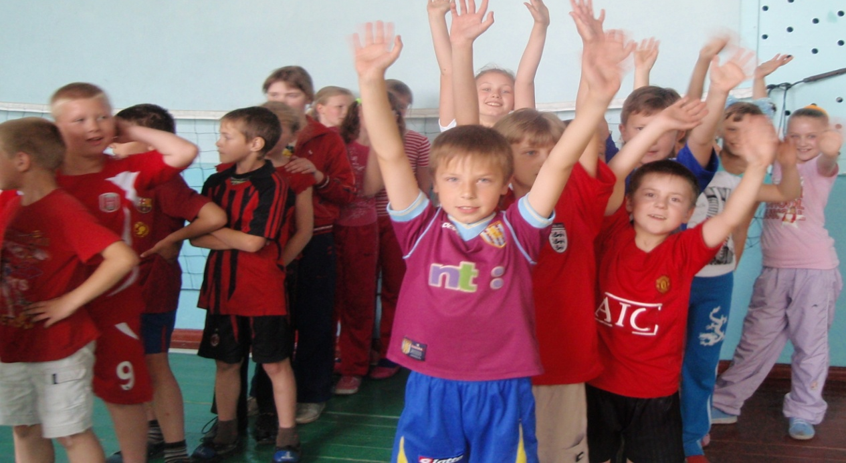
Подвижные игры
Значение:
-Развитие и укрепление мышц рук, ног, туловища, выработка осанки и согласованности движений.
-Развитие памяти, внимания, настойчивости, выносливости.
- Формирование дружеских отношений, товарищества, выявление творческой инициативы.
- Влияют на совершенствование нервной системы, улучшают деятельность внутренних органов, усиливают обмен веществ, укрепляют костяно – мышечную систему.
Названия игр и их применение:
1.«Курочка ряба» (физ.культура, физ.минутки, организация перемен)
2. «Караси и щуки» (физ.культура, физ.минутки, организация перемен)
3. «Волк и зайцы»(физ.культура, физ.минутки, организация перемен)
4. «Медведь косолапый» (физ.культура, физ.минутки, организация перемен)

Slide 10
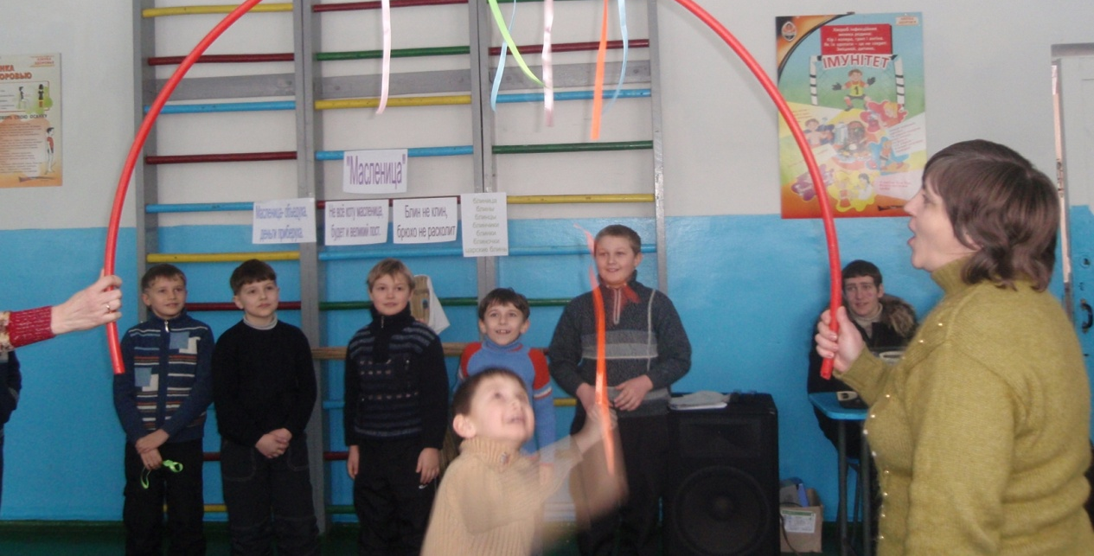
Детские народные игры
Значение:
-Выработка ритмических движения , которые являются природной потребностью ребенка.
-Развитие речи и обогащение словарного запаса, закрепление навыков проговаривания слов.
-Привитие любви к народному творчеству, к произведениям «малого жанра».
- Воспитание патриотических чувств.
Названия игр и их применение:
1. «А ми просо сеяли, сеяли» ,
«На току»(укр. язык и чтение, уроки развития речи)
2. «Подоляночка» (укр. язык и чтение, уроки развития речи)
3. «Петушиные бои», «Лента симпатии» (организация перемен, физ.культура)
3.Потешки, считалки, дразнилки, припевки.

Slide 11
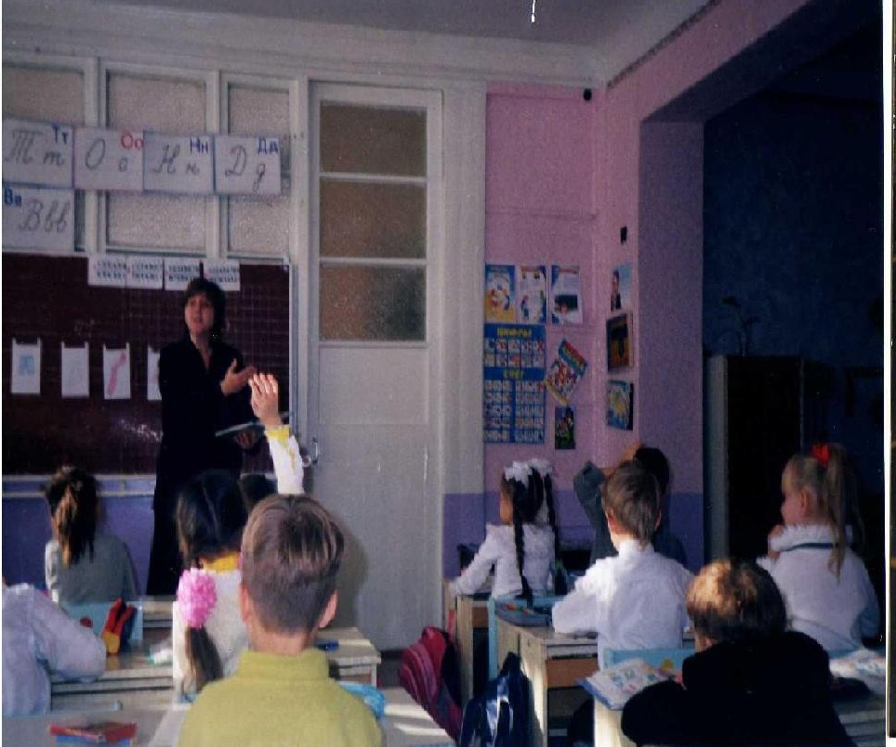
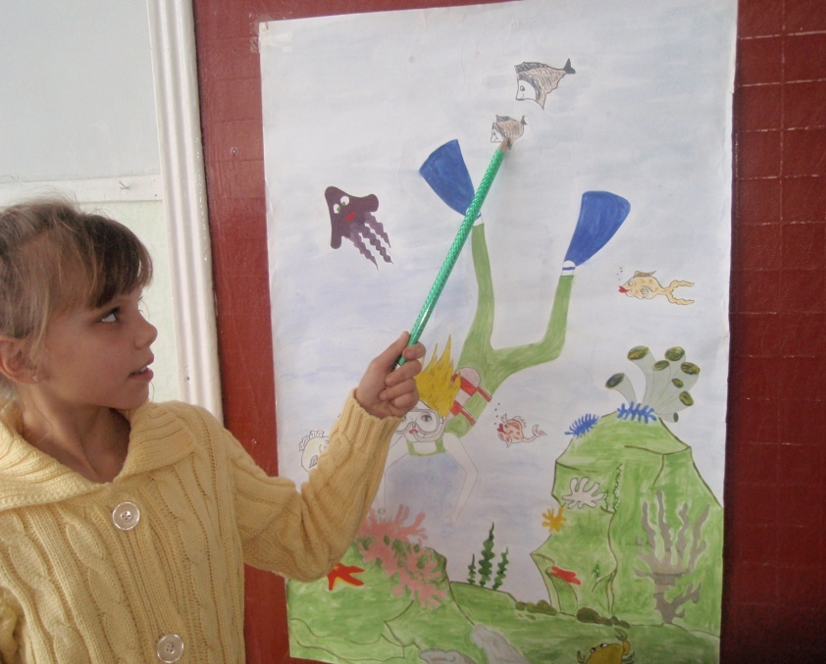
Дидактические игры
Значение:
- Разнообразие учебной деятельности ребенка.
- Развитие интереса к учебе, внимания, наблюдательности, умения сравнивать.
- Первичное формирование аналитика – синтетической деятельности.
- Воспитание позитивного отношения детей к явлениям окружающего мира, к труду, взаимоотношениям людей, традициям украинского народа, уважение к старшим и членам семьи..
Названия игр и их применение:
-игры-путешествия
- игры- поручения
- игры - загадки
- игры-беседы
-игры-фантазии
Применяются на всех уроках в начальных классов.

Slide 12
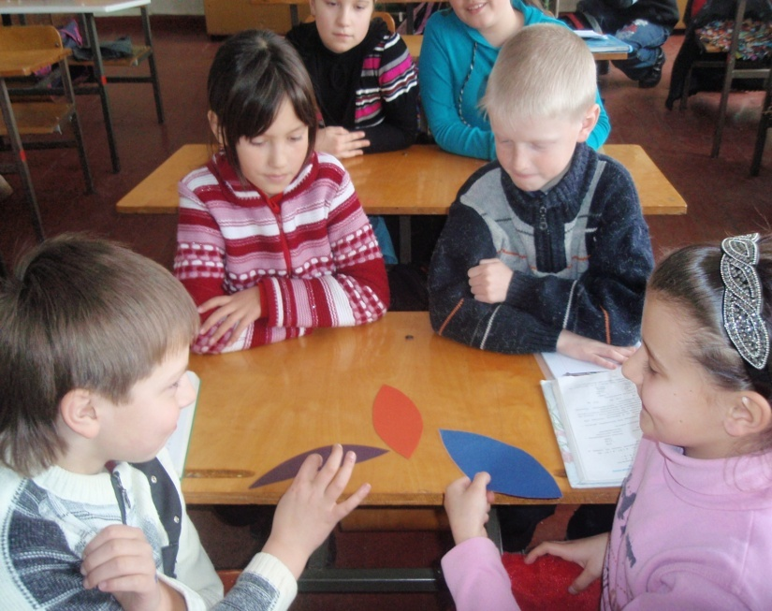
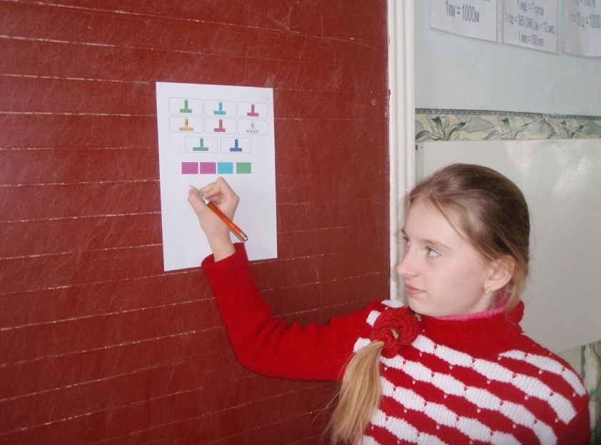
Интеллектуальные игры
Названия игр и их применение:
«Цветик – семицветик»,
«Шифровальщик»
«Секунда»
«Отдай и дополни»
«Сплети веночек»
«Слово в корзине» и т.д.
Применяются на всех уроках в начальных классах и во внеклассной работе.
Значение:
- Интеллектуальное развитие младшего школьника.
- Социальное развитие младшего школьника.
- Повторение и закрепление изученного материала.

Slide 13
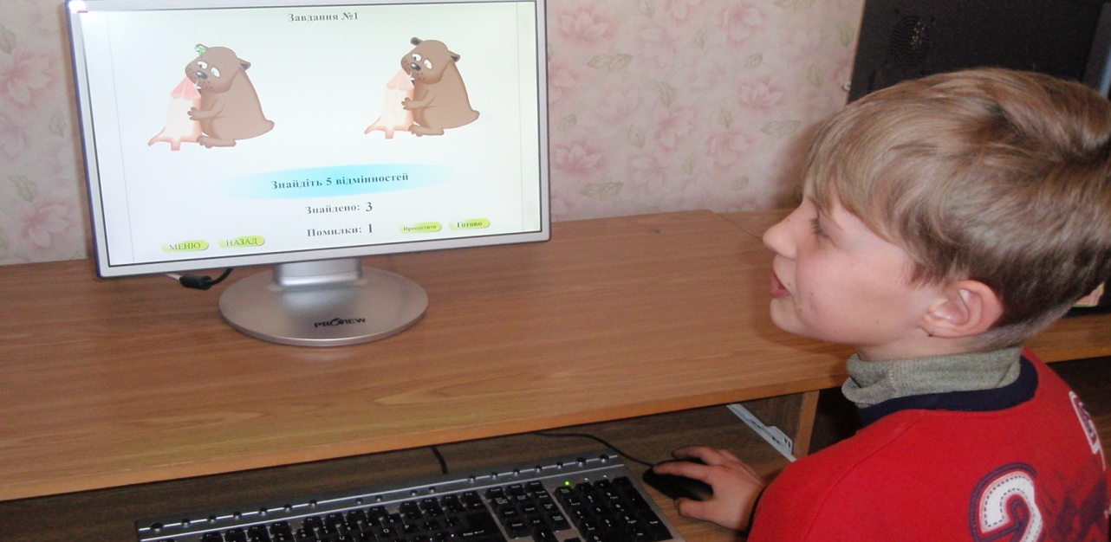
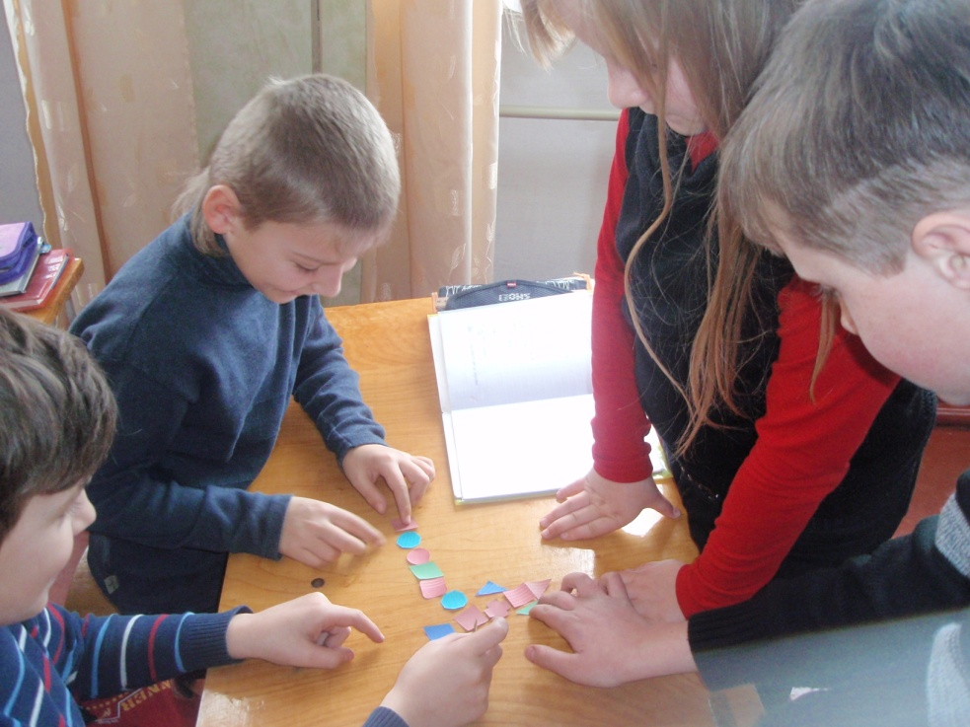
Игры с логической нагрузкой
Значение:
- Привитие интереса к изучению точной науки – математике.
- Развитие математических умений и навыков.
Названия игр и их применение:
«Математические классики»,
«Рукавичка», «Найди код», «Математическое лото»,
«Фантазеры», «Фотографы», «Рыболовы», «Строители» и т.д.
Применяются на уроках математики в младших классах.

Slide 14
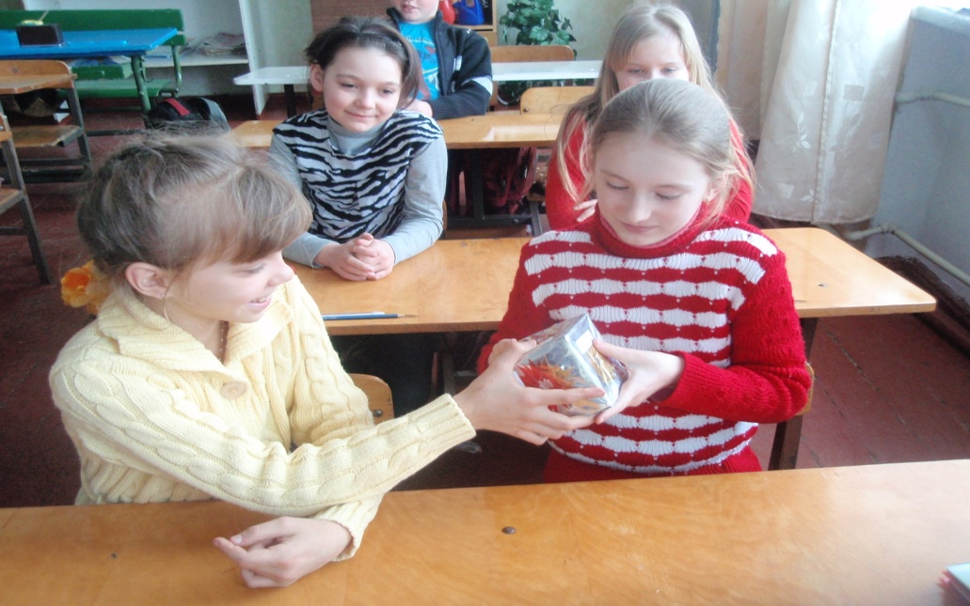
Деловые игры
Значение:
- Способствует формированию организованности, деловитости, ответственности.
- Развитие умений работать в команде и выполнять ролевые функции.
- Развитие ораторских способностей, навыков овладения конструктивной критики и нетрадиционного видения проблемы.
Названия игр и их применение:
«Кто быстрее»(рус.язык, математика, укр.язык, труд. обуч., изо)
«Реклама»(рус.язык, укр.язык, уроки развития речи)
«Подбери родственника»(чтение, уроки развития речи)
«Кто важней»(чтение, уроки развития речи, труд.обуч., изо)

Slide 15
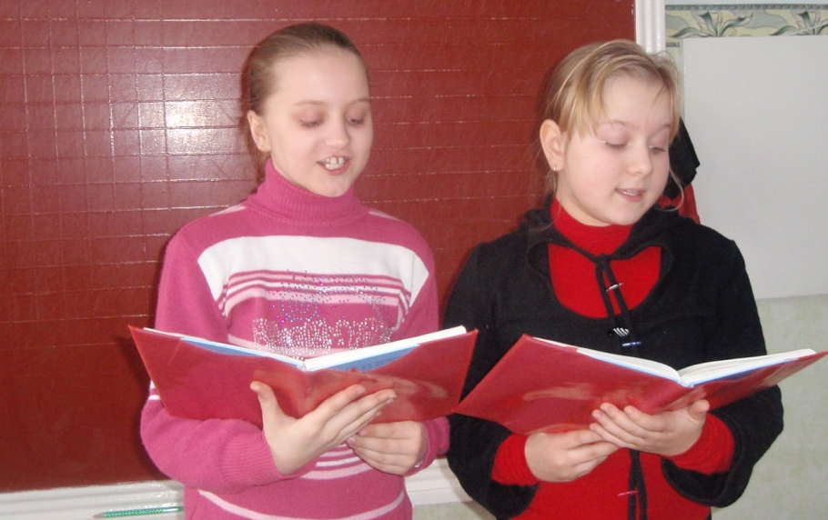
Игры со стихотворным заданием
Значение:
- Организация внимания детей.
- Развитие памяти , дикции, интонации, умений на слух чувствовать ритм и рифму стихов.
- Выявление и развитие актерских способностей.
Названия игр и их применение:
«Медвежата»(укр.язык, рус.язык, чтение, природов.)
«Изучаем грамматику»(укр.язык, рус.язык)
«Мы все – природа, мы – живые»(природ., чтение)
«Умники» (математ., рус.язык, укр.язык, чтение, природ.)

Slide 16
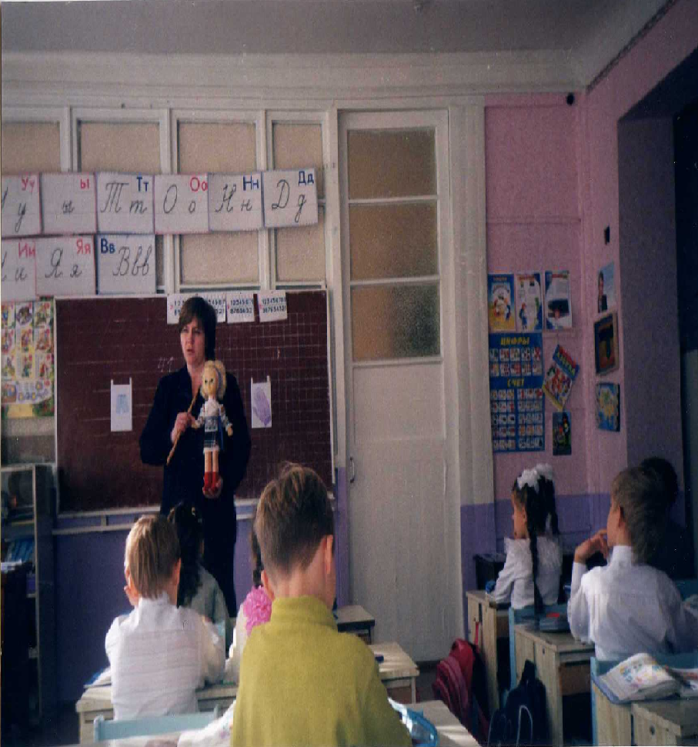
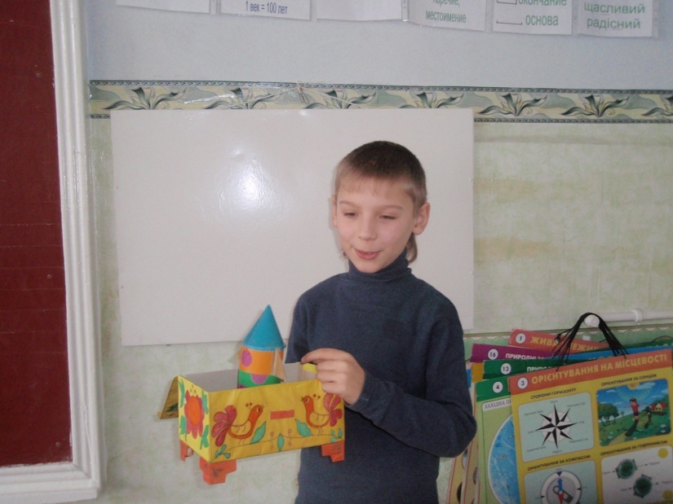
Игры-драматизации
Значение:
- Формирование гуманных чувств и умений их выражать с помощью интонации, мимики, жестов, характерных движений и поз.
- Пробуждение эмоциональной активности детей, направляя их на сопереживание, сочувствие.
Названия игр и их применение:
Игры – драматизации по сказкам
«Репка», «Колобок», «Коза –дереза», «Двенадцать месяцев» и т .д.(чтение, во внеклассной работе)

Slide 17
Анализ результативности использования игровых технологий на уроках математики
В ходе внедрения игровых технологий в учебный процесс на уроках математики была выявлена следующая тенденция усвоения знаний учащимися:
-сокращение доли начального уровня знаний;
-увеличение среднего и высокого уровня знаний;
-сокращение достаточного уровня знаний.
Вывод: игровые технологии дают результаты усвоения знаний для более высокого уровня знаний и раскрывают творческий потенциал уч-ся, однако их широкое применение на уроках математики негативно сказывается на уч-ся без определенного уровня творческого потенциала.

Slide 18
Анализ результативности использования игровых технологий на уроках украинского языка
В ходе внедрения игровых технологий в учебный процесс на уроках украинского языка была выявлена следующая тенденция усвоения знаний учащимися:
-увеличение доли начального уровня знаний;
-увеличение достаточного и высокого уровня знаний;
-сокращение доли среднего уровня знаний.
Вывод: игровые технологии дают хорошие результаты усвоения знаний для уч-ся с достаточным и высоким уровнем знаний, раскрывают творческий потенциал уч-ся.

Slide 19




Достижения моих учеников

Slide 20



Достижения моих учеников

Slide 21
Достижения моих учеников
Достижения моих учеников
Чудинов Никита занесен в «Аллею славы» журнала «Развивашка» №23 2011 г. в номинации «Кроссворд»
Скрипник Дарья призер журнала «Кузя» 2010 г. ,
призер журнала «Детский мир» 2011 г., призер журнала «Мадмуазель» 2010 г. номинация «Кроссворд»
Смирнова Анастасия занесена в «Аллею славы» журнала «Развивашка»№23 2011г. в номинации «Кроссорд».

Slide 22
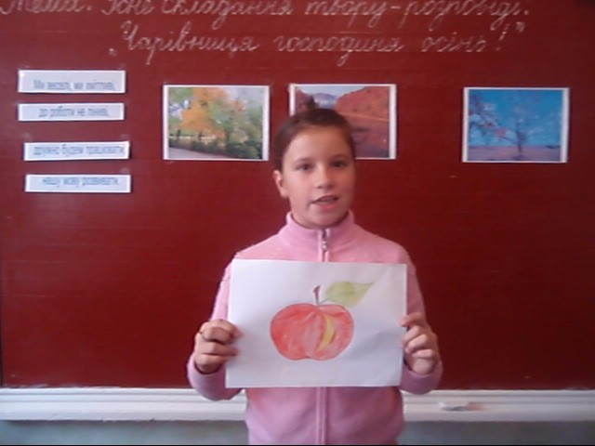
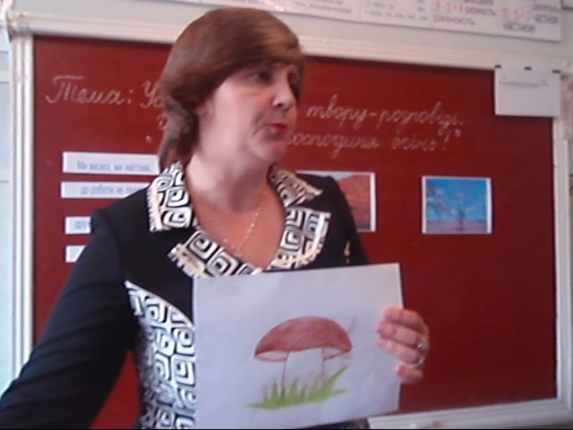
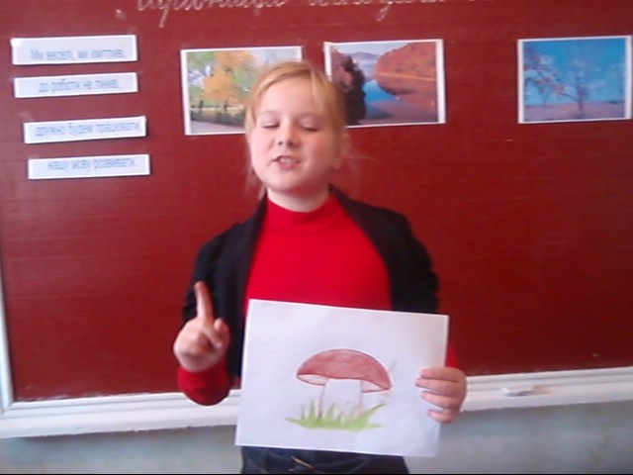
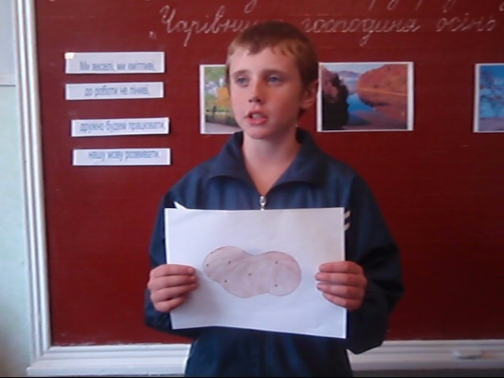
Семинар учителей
4-х классов 2010-2011 г.

Slide 23
В школьную практику обучения желательно внедрить следующие положения:
  Процесс обучения в школе должен включать в себя как традиционные, так и нетрадиционные приемы обучения, к которым относятся и обучающие игры;
  Обучающая игра должна учитывать индивидуальные психологические особенности каждого обучаемого;
  Для большей эффективности обучающую игру следует вводить постепенно (от простого к сложному) на всех периодах обучения;
  Само обучение в целом должно быть преимущественно проблемным, активно-игровым, в котором каждый ученик решает интересные коммуникативно-познавательные учебные задачи, т.е. все фокусируется вокруг школьника как субъекта учебной деятельности.

